Slide 1
ОБРАЗОВАТЕЛЬНЫЙ ФОРСАЙТ
2025/2026
(3 курс бакалавров)

Slide 2
Модуль мобильности (Free Minor) – это элективная (выборная) часть основной образовательной программы, направленная на реализацию возможности получения дополнительных компетенций в смежных областях профессиональной деятельности. Модуль мобильности относится к вариативной части образовательной программы и реализуется как выбор обучающимися ряда дисциплин
.
период освоения:
Для студентов бакалавриата (специалитета) - 3 курс*
(5 и 6 семестры);

Slide 3
реализуется в виде индивидуальных траекторий:
«Образовательный форсайт»
Ежегодно формируется перечень курсов модуля мобильности. Руководитель образовательной программы рекомендует онлайн-курсы/дисциплины из утвержденного перечня и может рекомендовать онлайн-курсы на Национальном портале «Открытое образование»

Slide 4
Промежуточная аттестация по Модулю мобильности
По онлайн-курсу: руководитель образовательной программы фиксирует результаты обучения в ведомости текущего контроля на основании прогресса по онлайн-курсу.
При отсутствии прогресса студент проходит промежуточную аттестацию в форме офлайн – прокторинга (компьютерное тестирование в аудитории с ограничением по времени в присутствии преподавателя).

Slide 5
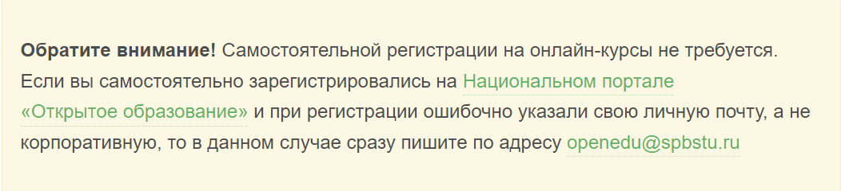
АЛГОРИТМ ВЫБОРА ДИСЦИПЛИН
На онлайн-курсы студентов записывают централизованно, используя параметры единой учетной записи (обязательно наличие корпоративной почты студента).

Slide 6
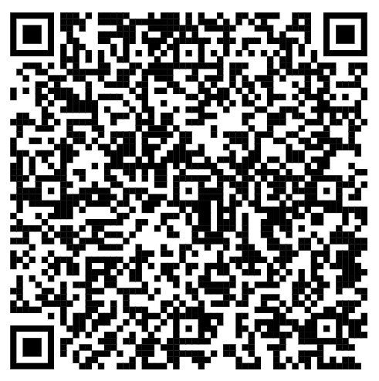
СПИСОК КУРСОВ
https://dep.spbstu.ru/perechen_kursov_modulya_mobilnosti_trek_obrazovatelnyy_forsayt_na_2025_2026_uchebnyy_god

Slide 7
Вам необходимо выбрать онлайн-курсы для всего периода изучения Модуля мобильности:
• Бакалавры – для 5 и 6 семестра (в сумме не менее 6 ЗЕТ)
Например:
Первый предмет 3 зет + Второй предмет 3 зет
Первый предмет 4 зет + Второй предмет 2 зет
Первый предмет 2 зет + Второй предмет 4 зет
Первый предмет 2 зет + Второй предмет 2 зет + Третий предмет 2 зет
Возможно!!! 5+2 или 4+3, т.е. превышение 6 зет на 1-2 зет

Slide 8
РЕКОМЕНДОВАННЫЕ КУРСЫ
Название | Количество зачетных единиц (ЗЕТ) | Ссылка
Делопроизводство (Документационное обеспечение) | 3 | https://openedu.ru/course/spbstu/CLEWO/
История государственного управления | 3 | https://openedu.ru/course/spbstu/HISPADM/
История и методология науки | 3 | https://openedu.ru/course/spbstu/SCIHM/
Педагогический дизайн | 3 | https://openedu.ru/course/spbstu/EDUDES/
Русский язык и культура речи | 3 | https://openedu.ru/course/spbstu/RLCS/
Логика и теория аргументации | 3 | https://openedu.ru/course/spbstu/LTARG/
Управление командами | 2 | https://openedu.ru/course/spbstu/TEAMM/
Язык делового общения | 5 | https://dl-hum.spbstu.ru/course/view.php?id=10544

Slide 9
РЕКОМЕНДОВАННЫЕ КУРСЫ (для иностранных студентов)
Название | Количество зачетных единиц (ЗЕТ) | Ссылка
Start speaking Russian: A2+. Русский язык: А2+ | 2 | https://openedu.ru/course/spbstu/STSPRUS/
Русский язык и культура речи | 2 | https://lms.spbstu.ru/course/view.php?id=17662
Управление командами | 2 | https://openedu.ru/course/spbstu/TEAMM/

Slide 10
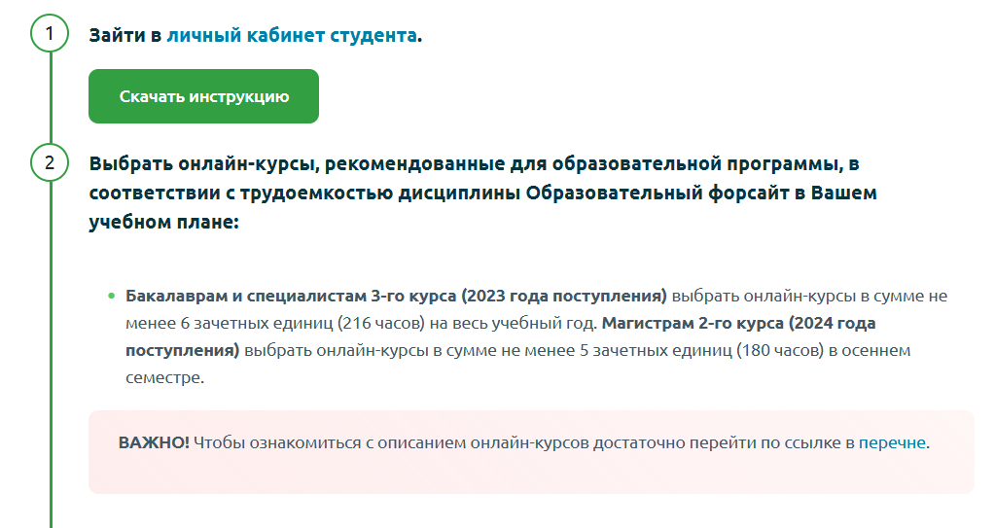

Slide 11
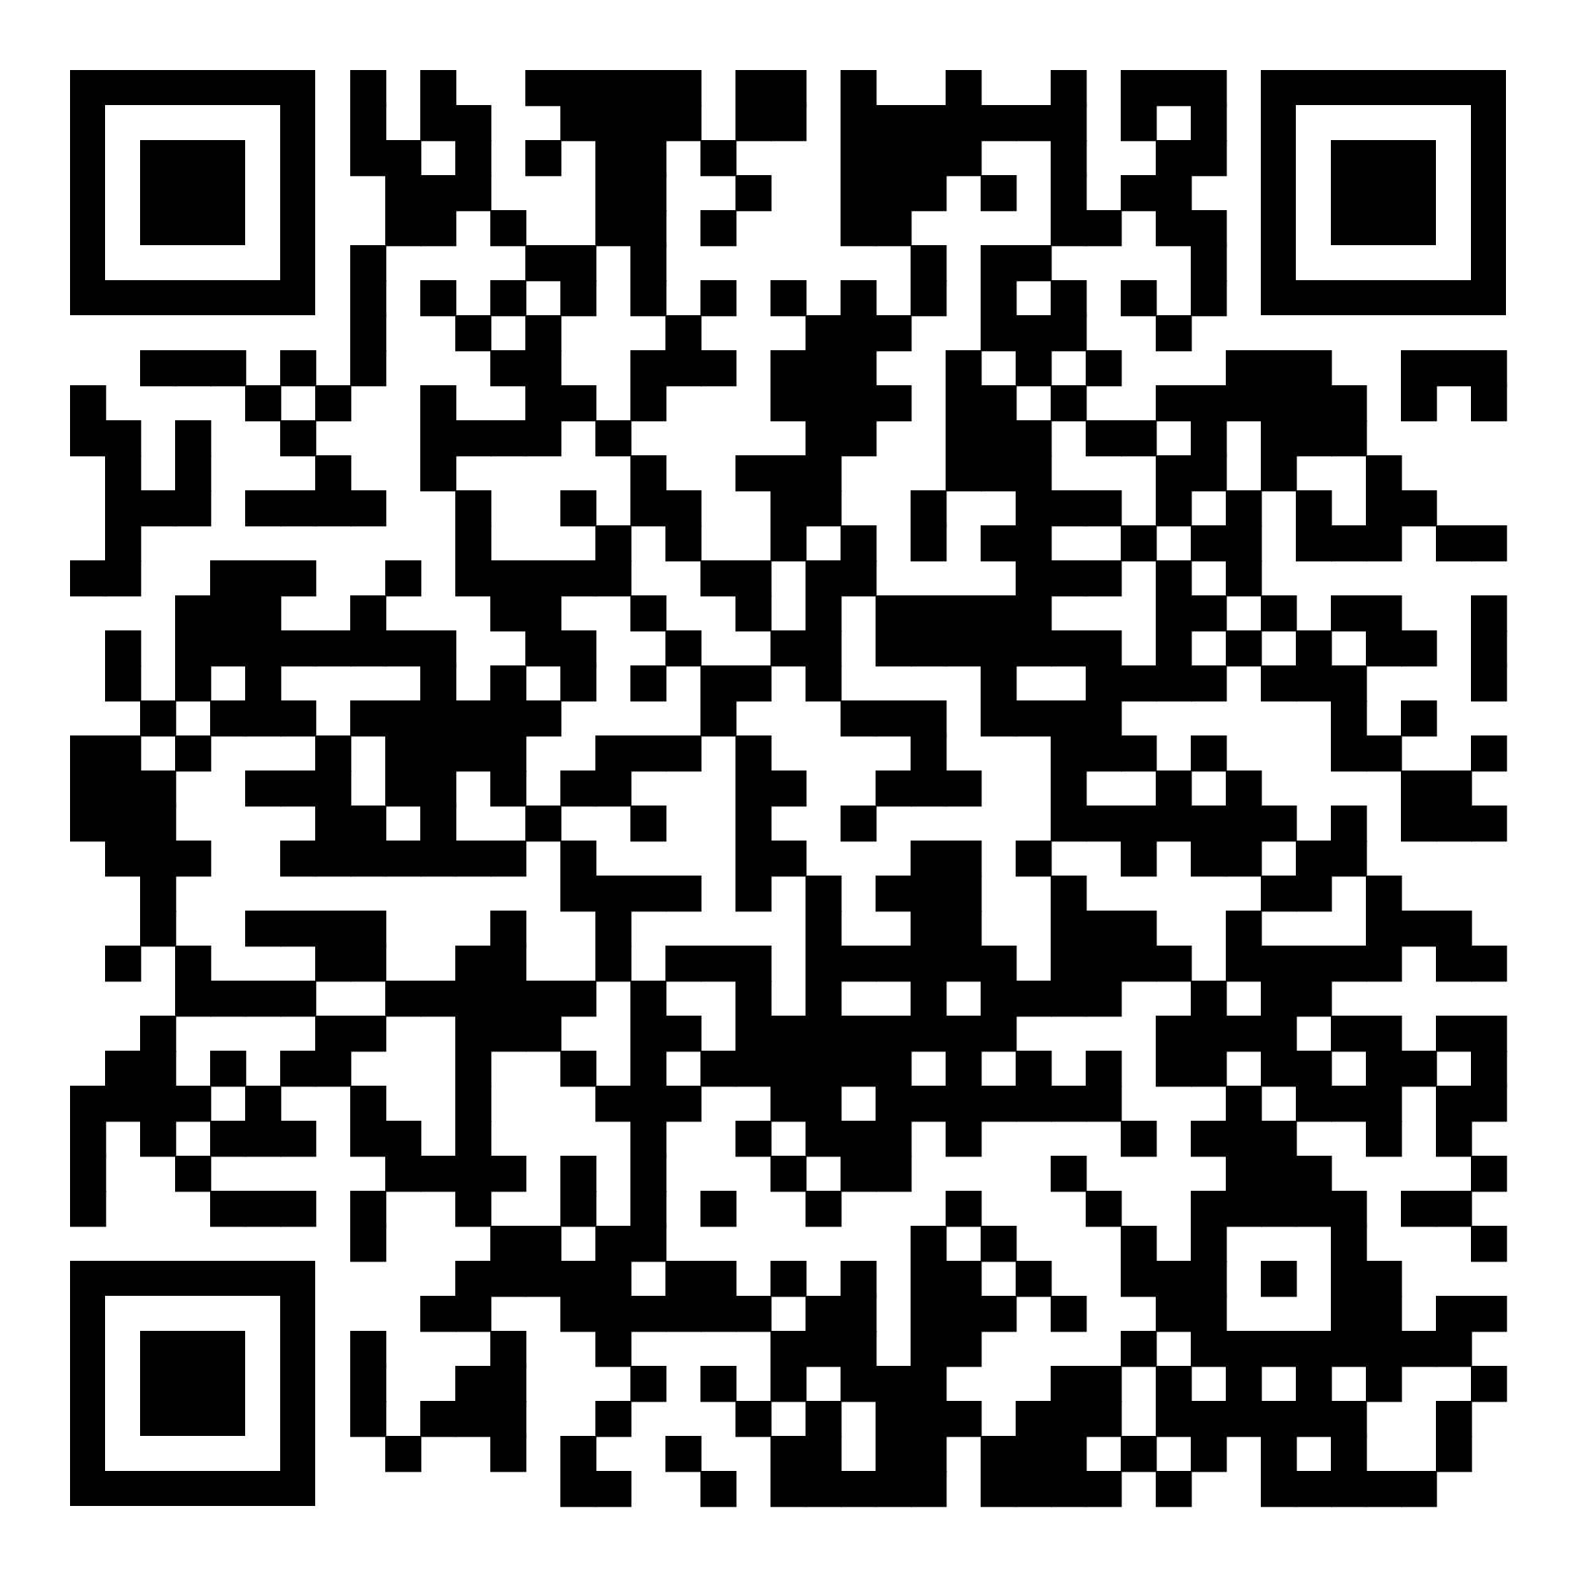
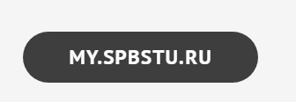
Выбор индивидуальной траектории «Образовательный форсайт» Модуля мобильности осуществляется через личный кабинет студента.

Slide 12
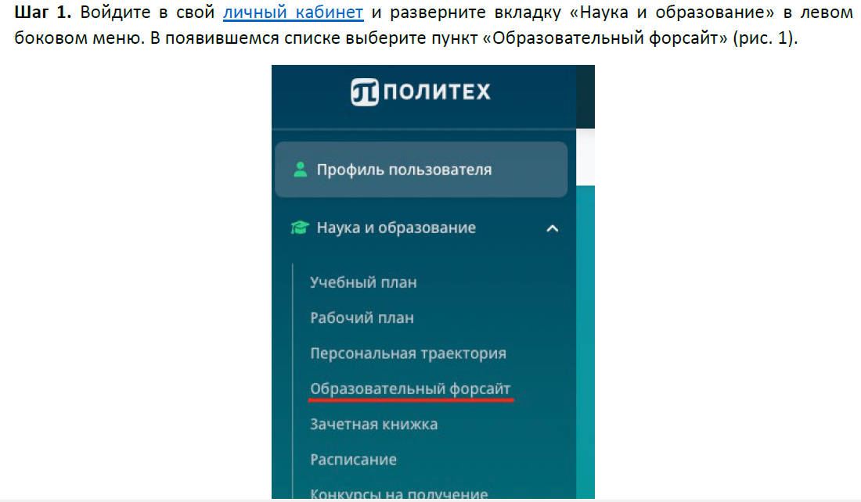

Slide 13
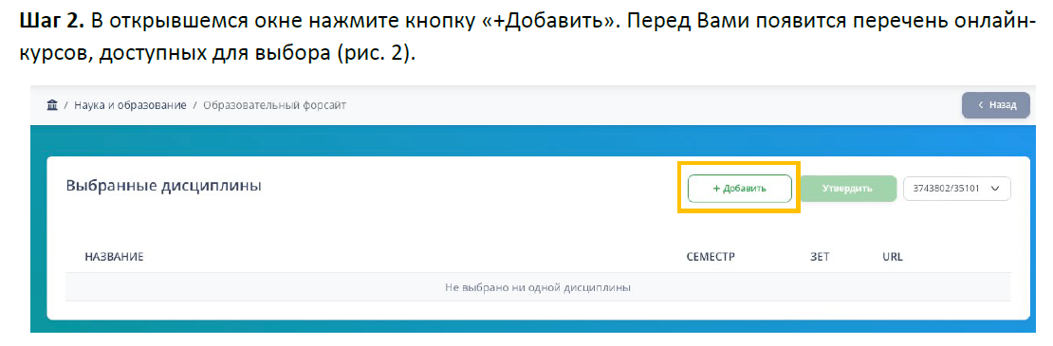

Slide 14
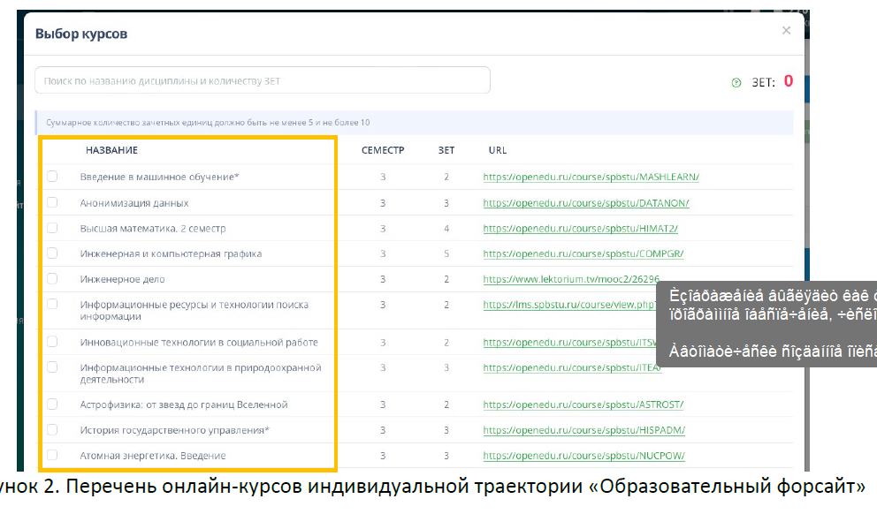

Slide 15
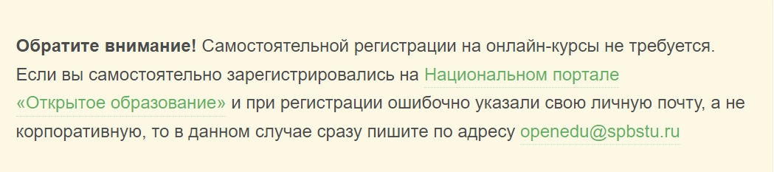

Slide 17
После завершения выбора онлайн-курсов, необходимо сохранить результаты, нажав на кнопку «Утвердить».
Обратите внимание, что после сохранения результатов, возможность изменить выбор пропадёт.

Slide 19
После того, как выбор дисциплин сделан, необходимо заполнить заявление, отразить в нем выбранные курсы и сдать заявление в ВШМО (кабинет 104, 16 корпус) до вечера 16 сентября 2025 г.

Slide 20
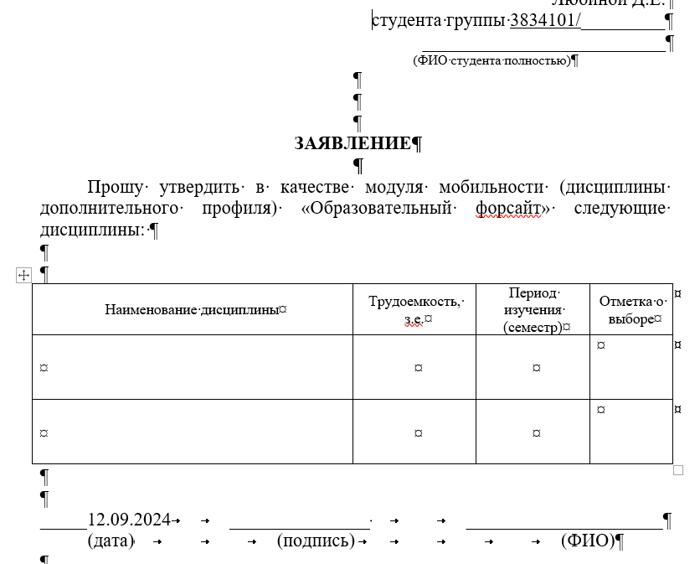

Slide 21
